Slide 1
Palestra Possibilidades de atuação do Estatístico em um Banco de Varejo por Eliana Hiromi Nakane Larrubia
Curso
Perspectivas em Estatística
Prof. Júlio Singer
06/05/19

Slide 2
Conhecendo vocês...
Contato com o mercado financeiro
Interesse em trabalhar no mercado financeiro
Outra graduação

Slide 3
O que é um Banco de varejo para você

Slide 4
Banco de varejo
é um banco comercial que realiza transações diretamente com os consumidores - pessoas físicas - e não com empresas ou outros bancos.
Oferece produtos e serviços tais como contas de poupança, contas correntes, empréstimos com garantia hipotecária, empréstimos pessoais, cartões de débito, seguros e cartões de crédito.
Fonte: Wikipédia

Slide 5
Para mim

Slide 6
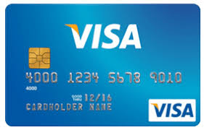
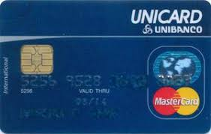
2017-2019
Superintendente de Compliance
2010-2017
Superintendente de Riscos
2006-2010
Gerente de Finanças
2000-2006
Gerente de Projetos
Minhas experiências no mercado financeiro
1999-2000
Gerente de Projetos
1997-1999
Analista de Modelagem de Dados
1997-1999
1997-1999
1997-1999

Slide 7
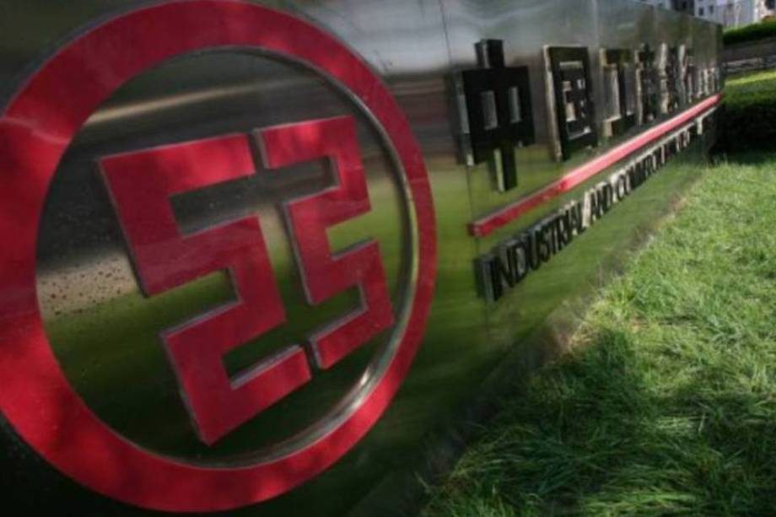
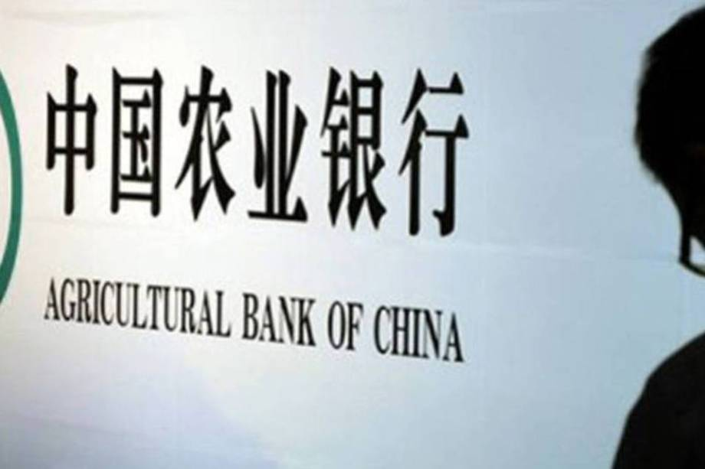
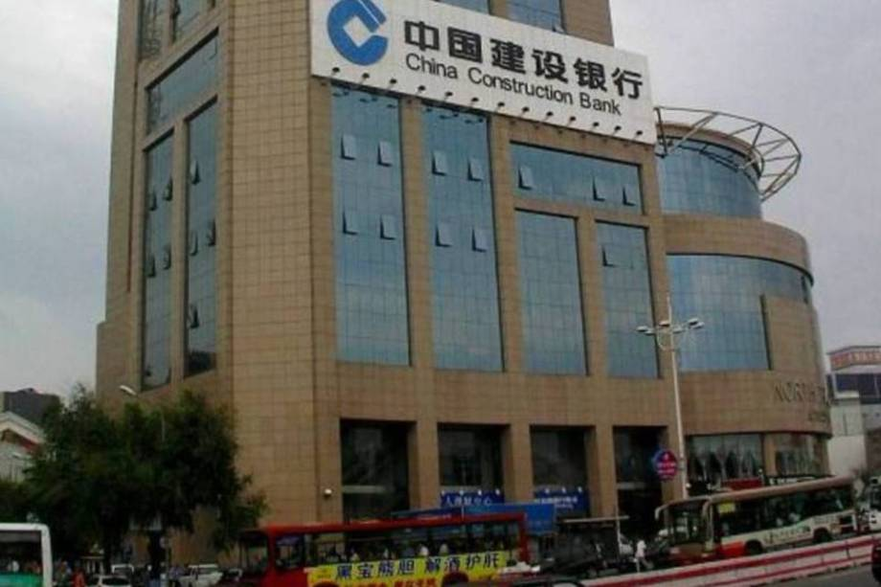
Ecossistema Bancário
Globais / Maiores
ICBC
Agricultural Bank of China
Tradicionais
China Construction Bank

Slide 8
Evolução das Marcas e Logotipos

Slide 9
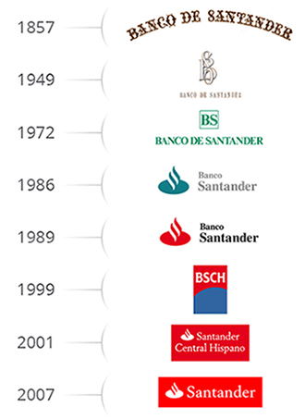
Evolução dos Logotipos

Slide 10
Ecossistema Bancário
Globais / Maiores
ICBC
Fintechs
Agricultural Bank of China
Tradicionais
China Construction Bank
Moeda Virtual

Slide 11
Um exemplo
Como se chega a essas tarifas ?
A quem oferecer esses benefícios ?
A quem conceder crédito ?

Slide 12
Áreas de atuação em um Banco de Varejo
AGÊNCIAS / PABs
Front-office
PJ
PF
Desenvolvimento de produtos
Empresas 3 (30-200MM)
Empresas 2 (3-30MM)
Empresas 1 (< 3MM)
Empresas 1 digital (< 300M)
Private (> 5MM)
Select (> 10M
Van Gogh (4-10M)
Especial (<4M)
ÁREAS CENTRAIS
RH
Gestão de Riscos
CRM /
Inteligência Comercial
Compras
Modelagem
Fraudes
Compliance
Operações
Finanças
Canais eletrônicos
(outras áreas ...)
TECNOLOGIA
Hardware
Software
Back-office
Fontes: Santander RI / Itaú

Slide 13
Evolução das Nomenclaturas
DATA SCIENTIST
DATA ENGINEERING
ANALYTICS
BIG DATA
DATA MODELING / DATA MINER
ESTATÍSTICO / MATEMÁTICO
DATA WAREHOUSE
BASE DE DADOS

Slide 14
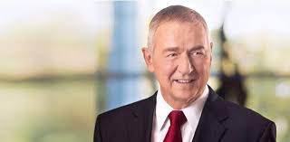
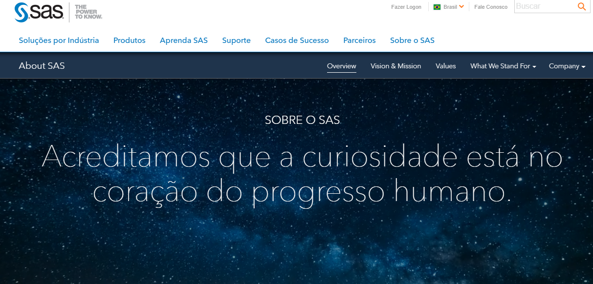
Players: SAS x Open Source ?
James Goodnight

Slide 15
Alguns Pontos de Atenção
Base de dados x Informação do sistema
Amostragem
Análise descritiva: Missing, zeros, outliers
Análise Bivariada / Multivariada
Modelagem x Black Box
Regressão linear
Regressão logístic
Redes neurais
Inteligência artificial
Alinhar expectativa de prazo de desenvolvimento de um modelo / estudo
Performance dos modelos e custo de processamento de dados
Amostra x processamento recorrente
Histórico
Janelas de processamento
Backup
Custo de armazenamento

Slide 16
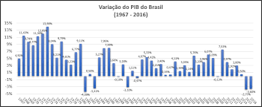
Dado

Slide 17
Informação

Slide 18
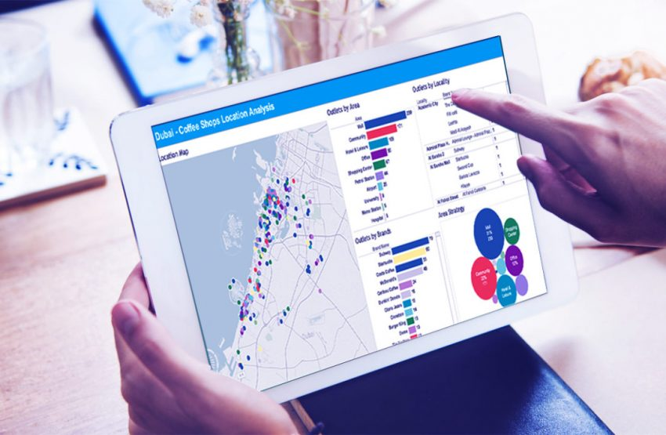
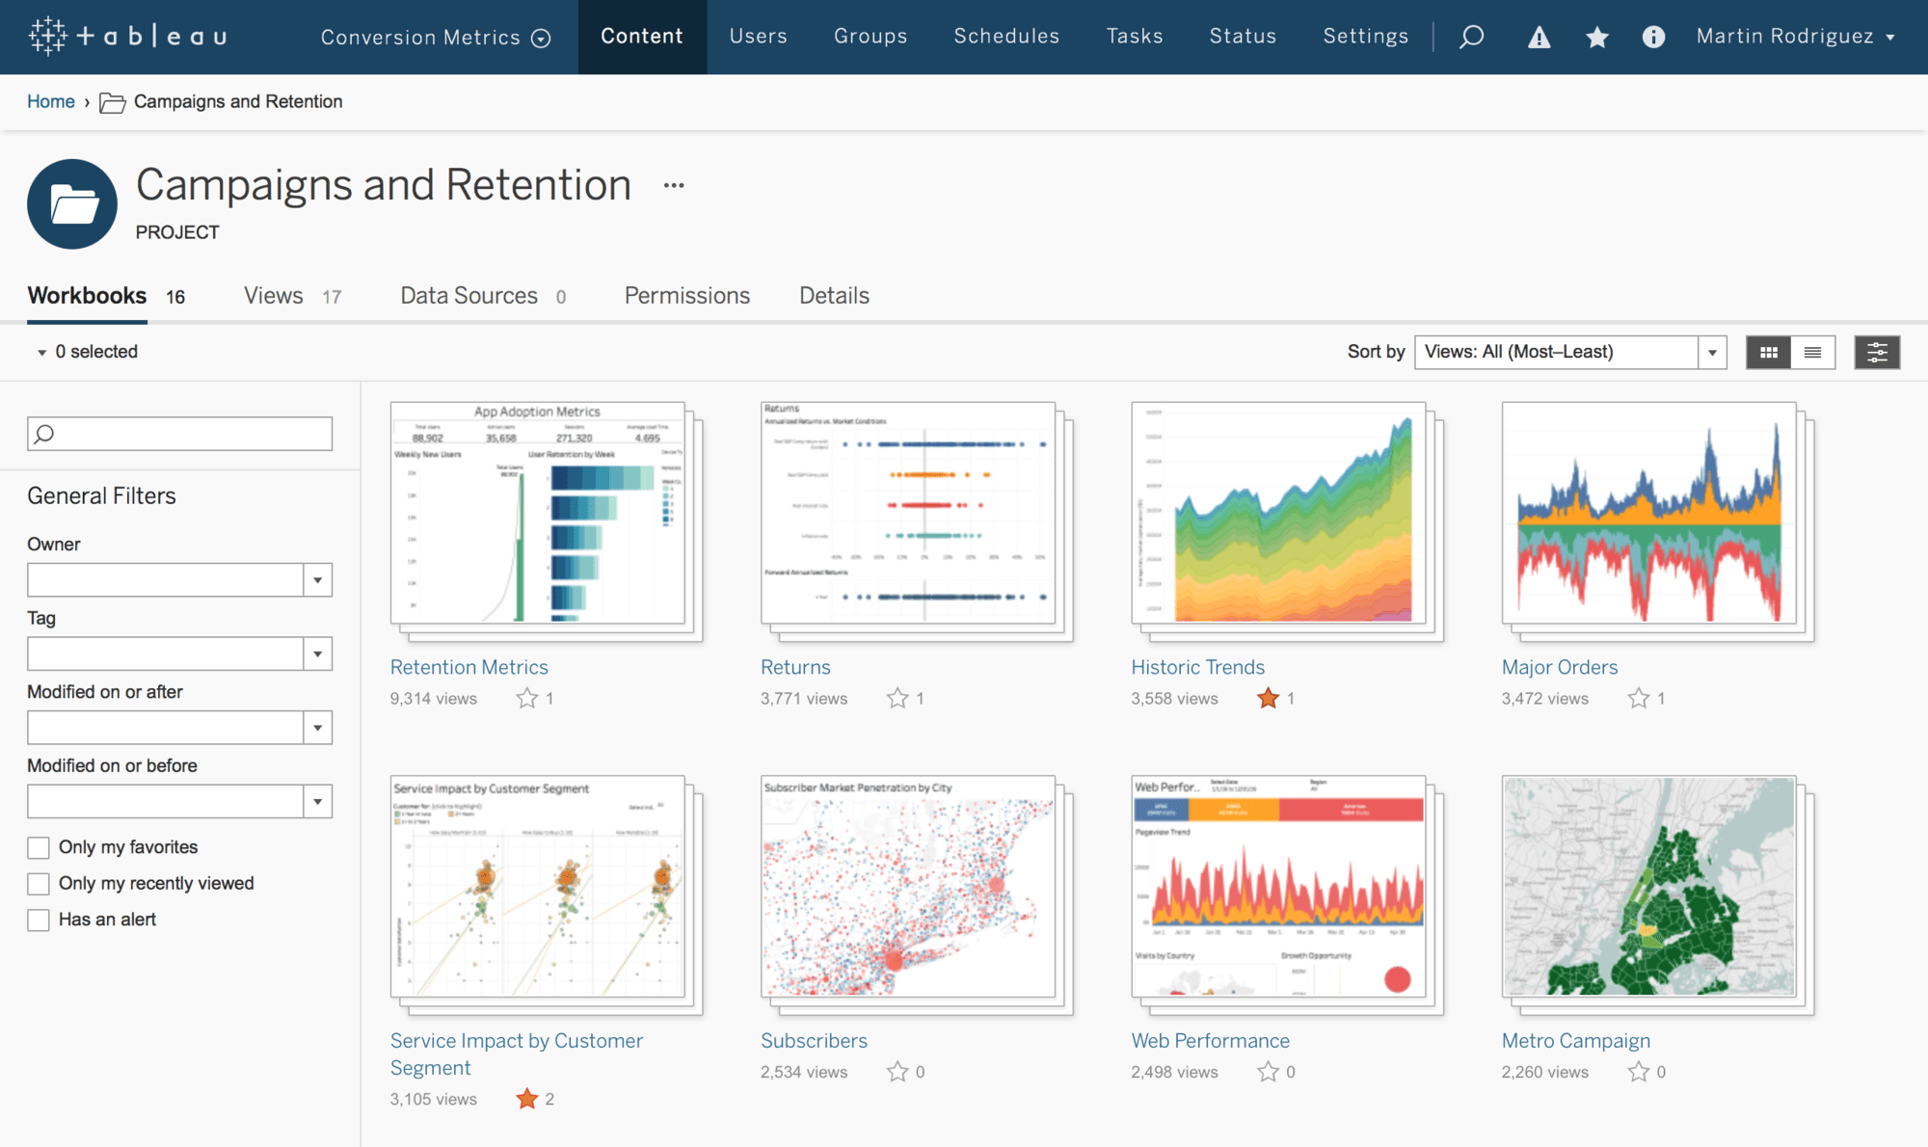
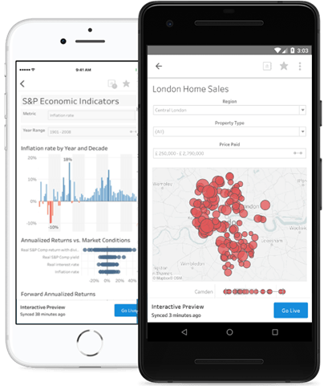
Ferramentas de Visualização - Tableau

Slide 19
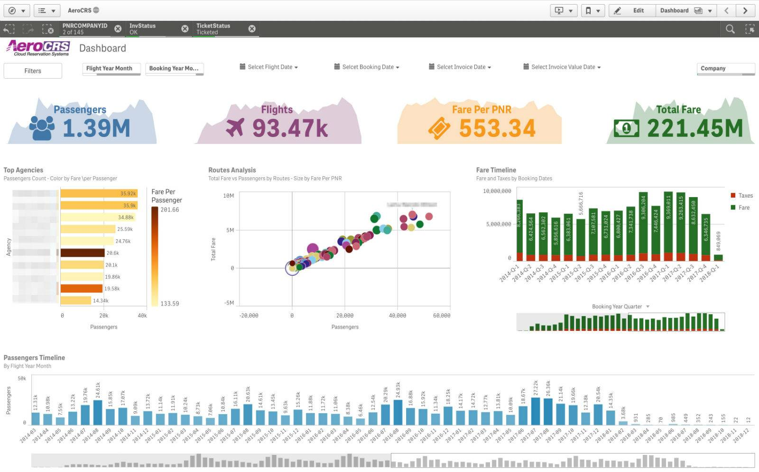
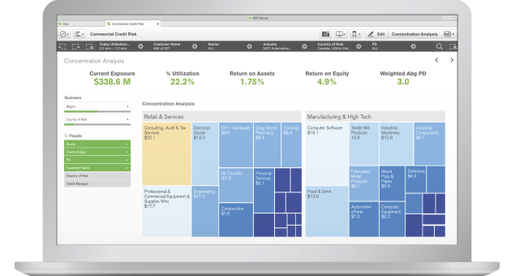
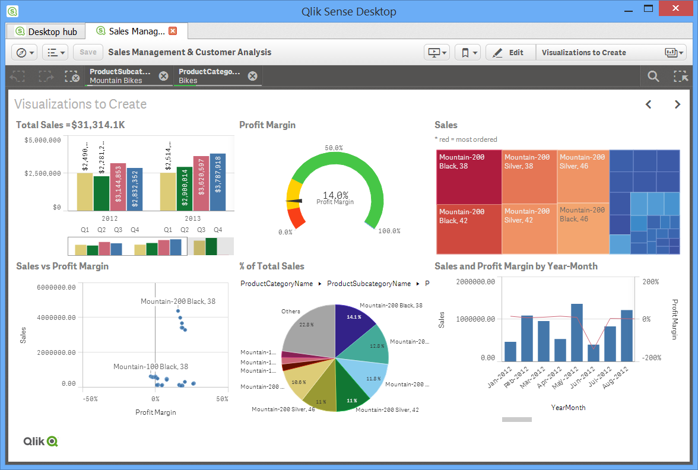
Ferramentas de Visualização - QlikSense

Slide 20
Minha Jornada

Slide 22
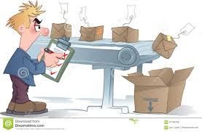
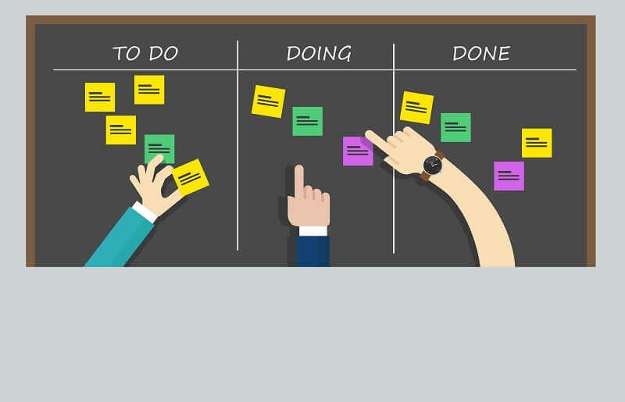
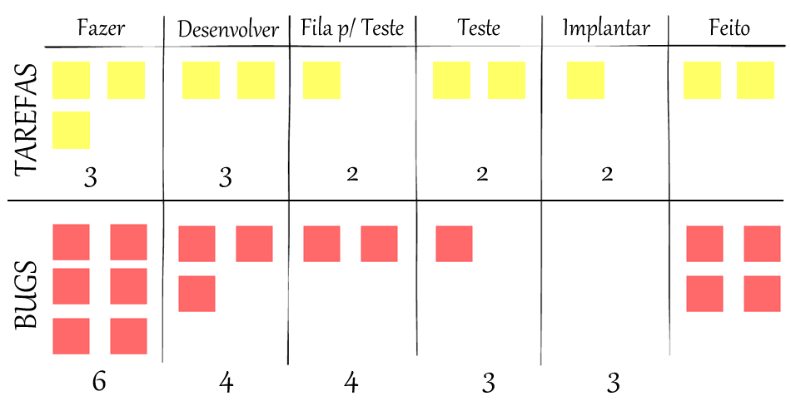
Minha Jornada
SCRUM/ÁGILE
KANBAN

Slide 23
Meu CV

Slide 24
Qual será a sua jornada ?

Slide 25
Cultura da Empresa
Propósito
Atento aos ciclos da:
Empresa
Tecnologia
Economia
ASCENÇÃO
Competências
Conhecimento técnico
2-3ª língua
Conhecimento do negócio
Habilidades interpessoais, comunicação, repertório
Inspiração / Transpiração (ralação !)
Postura / Imagem
Junte-se aos melhores
E sempre, aprendizado contínuo !!
$$$
BÔNUS
BENEFÍCIOS
OPORTUNIDADES
Profissões ofensoras:
Engenheiros
Analistas de TI
Administradores
Respeite-se !
Saúde
Limites
E sempre, aprendizado contínuo !!
VISIBILIDADE

Slide 26
Aprendizado Contínuo

Slide 27
Aprendizado Contínuo

Slide 28
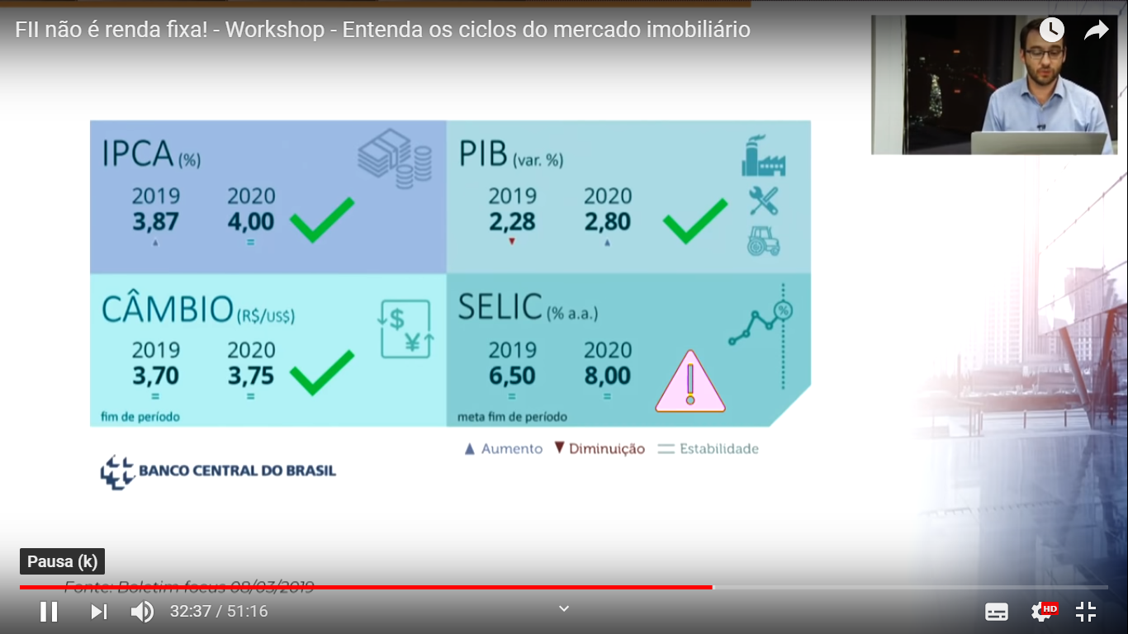
Aprendizado Contínuo

Slide 29
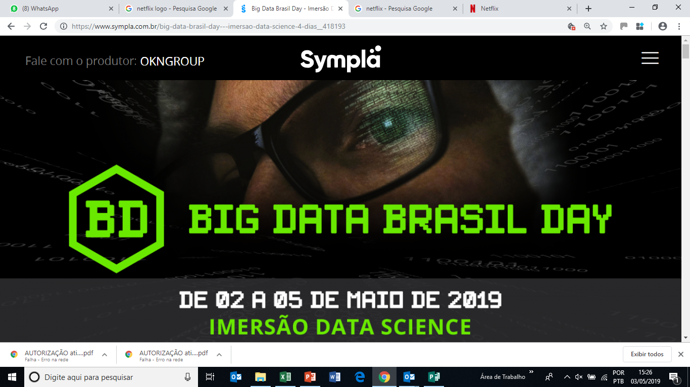
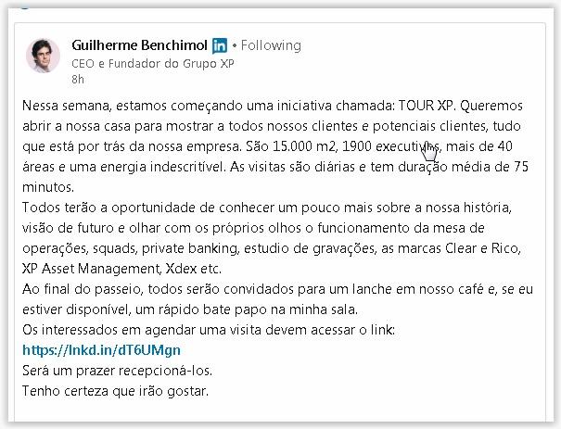
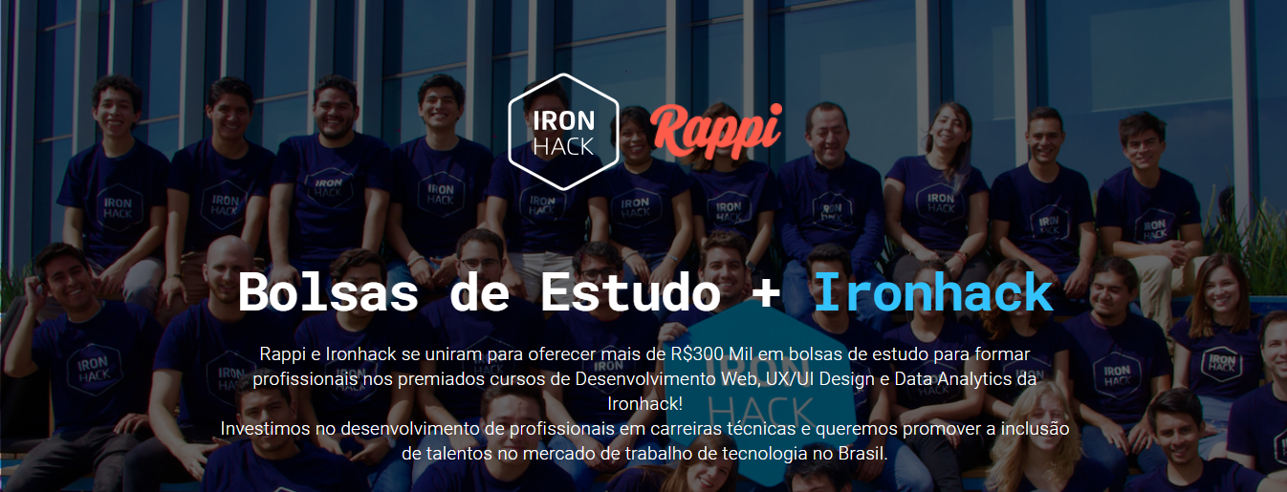
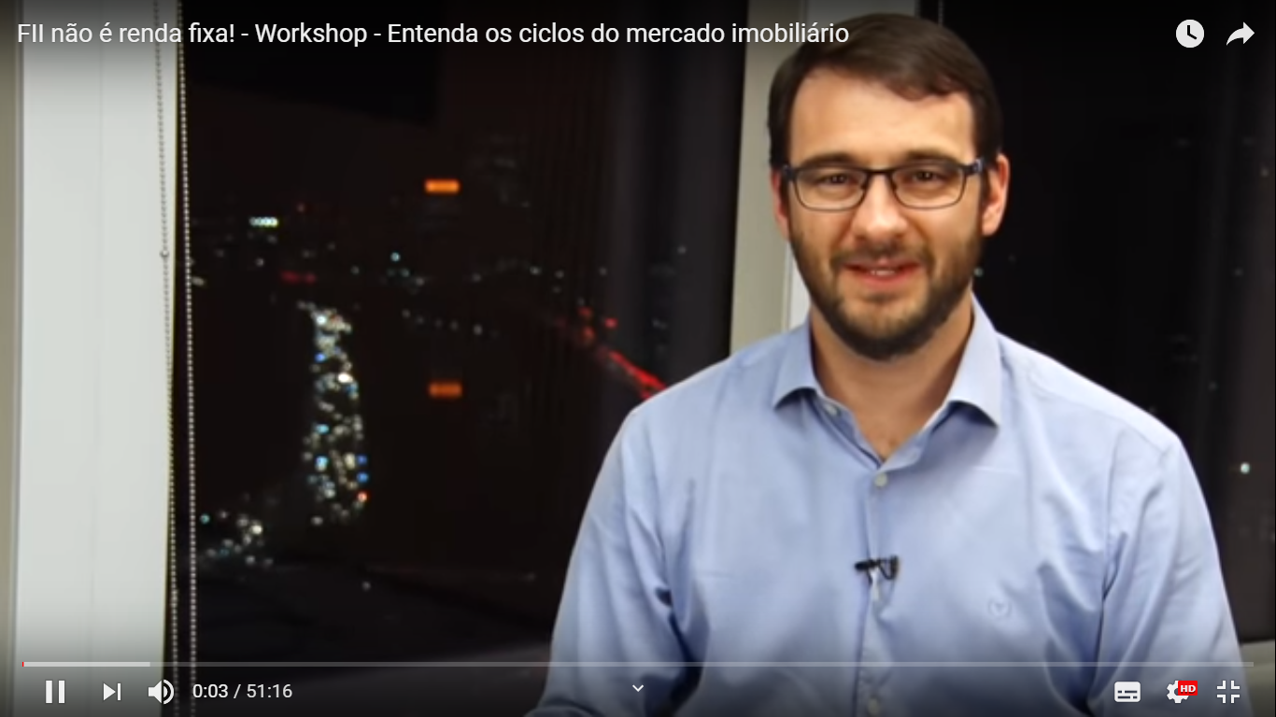
Sugestões grátis, ou quase !
Ótima oportunidade de conhecer nova sede da XP e suas diversas áreas de negócio https://lnkd.in/dT6UMgn
Bolsas de estudo em tecnologia. Até 24/05.
https://www.ironhack.com/bolsas-rappi
Banco ou Bitcoin
Na Rota do dinheiro sujo
La Casa de papel
Black Mirror
Explicando
https://www.youtube.com/watch?v=ZTti-EyPoew

Slide 30
Obrigada pela oportunidade de estar aqui com vocês !
elianahiromi@hotmail.com
(011) 97093-3369

Slide 31
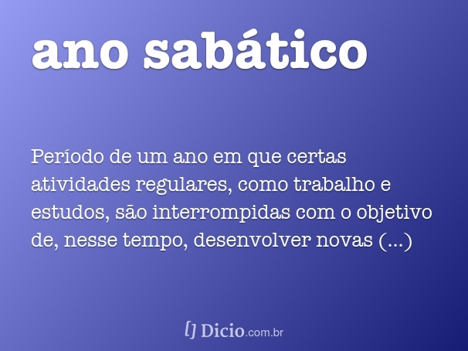
habilidades ou desfrutar o ócio criativo
Até breve !

